Slide 1
ФИЗИКА · 11-СЫНЫП · 62-САБАҚ
Жылулық сәулелену. Стефан –Больцман және Винн заңдары. Ультракүлгін апаты. Планк формуласы. Фотондар. Фотоэффект
Бөлім: Кванттық физика
Құндылық: Шығармашылық және инновация

Slide 2
Сабақтың мақсаты Сабақтың басы · 6 мин
Сабақ соңында біз:
1
абсолют қара дененің жылулық сәулеленуін сипаттайды
2
Стефан–Больцман және Вин заңдарын қолданады
3
ультракүлгін апатты және Планк гипотезасын түсіндіреді
4
фотоэффектінің табиғатын түсіндіріп, қолданылуына мысал келтіреді
Оқу мақсаты: 11.8.1.3 - - Стефан-Больцман, Винн заңдарын және Планк формуласын ультракүлгін апаттын негіздеу және абсолют қара дененің жылулық сәулеленуін сипаттау үшін қолдану · 11.8.1.4 - фотоэффектінің табиғатын түсіндіру және оны
Жылулық сәулелену. Стефан –Больцман және Винн заңдары. Ультракүлгін апаты. Планк формуласы. Фотондар. Фотоэффект
2

Slide 3
Білімді өзектендіру Сабақтың басы · 6 мин
«Ребус»
Өткен тақырып: Рентген сәулелері. Электромагниттік сәулелену шкаласы
Оқушылар физикалық термин жасырылған ребусты шешеді; одан кейін «Рентген сәулелері. Электромагниттік сәулелену шкаласы» тақырыбы бойынша 2 сұрақ қойылады.
«Ғылым – инемен құдық қазғандай» (халық мақалы).»
—
Жылулық сәулелену. Стефан –Больцман және Винн заңдары. Ультракүлгін апаты. Планк формуласы. Фотондар. Фотоэффект
3

Slide 4
Проблемалық жағдаят Сабақтың басы · 5 мин
Классикалық физика жылулық сәулеленудің ультракүлгін бөлігінде шексіз энергия болжады. Бұл «апатты» Планк қалай шешті?
?
Болжамдарыңды айтыңдар! Бүгінгі сабақтың тақырыбы қандай болуы мүмкін?
Жылулық сәулелену. Стефан –Больцман және Винн заңдары. Ультракүлгін апаты. Планк формуласы. Фотондар. Фотоэффект
4

Slide 5
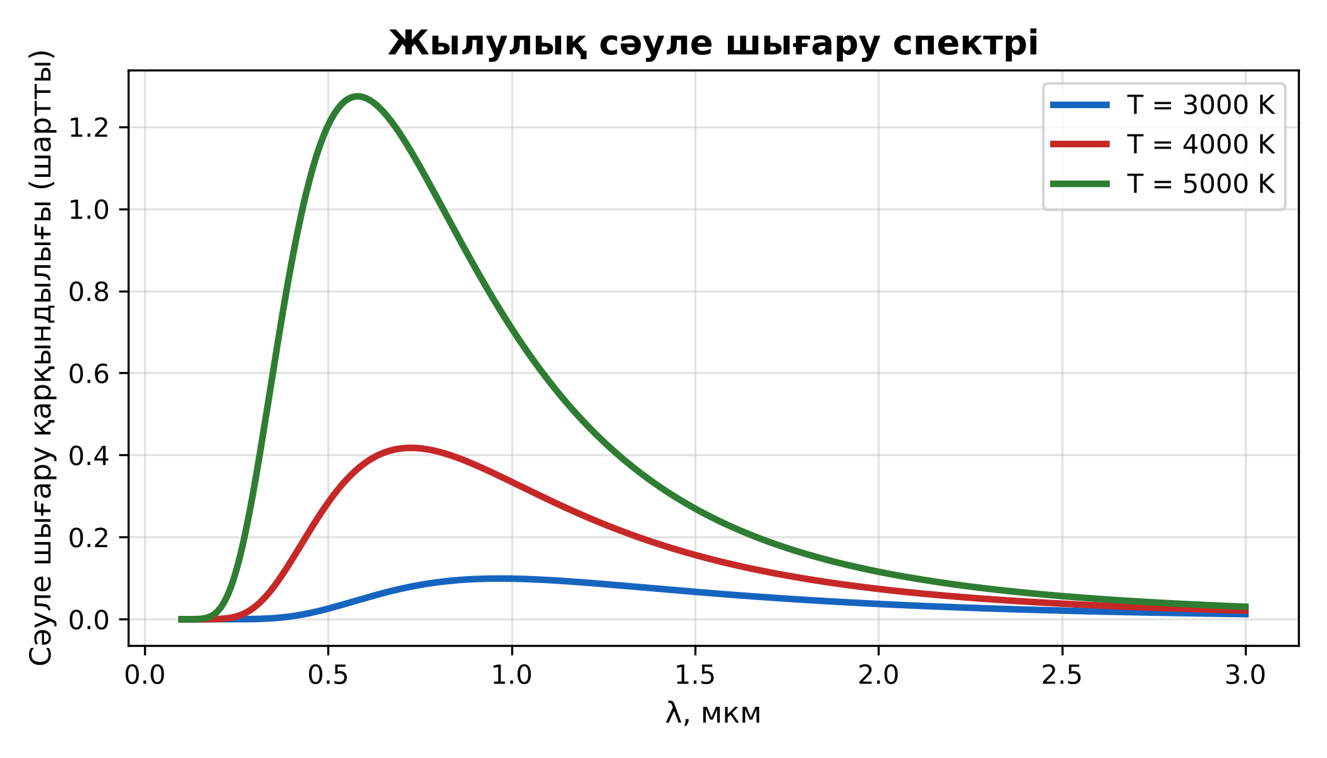
Жаңа білім Сабақтың ортасы · 12 мин
Негізгі ұғымдар
Стефан–Больцман: R = σT⁴ (σ = 5,67·10⁻⁸ Вт/(м²·К⁴)).
Вин: λ_{max} = b/T (b = 2,9·10⁻³ м·К).
Ультракүлгін апат – Рэлей–Джинс формуласы қысқа толқындарда шексіздікке ұмтылады.
Планк (1900): E = hν; фотон – жарық кванты.
Фотоэффект: hν = A + mυ²/2 (Эйнштейн).
Жылулық сәулелену. Стефан –Больцман және Винн заңдары. Ультракүлгін апаты. Планк формуласы. Фотондар. Фотоэффект
5

Slide 6
Негізгі формулалар мен ұғымдар Сабақтың ортасы · 12 мин
Есте сақта
Стефан–Больцман: R = σT⁴ (σ = 5,67·10⁻⁸ Вт/(м²·К⁴)).
1
Вин: λ_{max} = b/T (b = 2,9·10⁻³ м·К).
2
Планк (1900): E = hν; фотон – жарық кванты.
3
Фотоэффект: hν = A + mυ²/2 (Эйнштейн).
4
Жылулық сәулелену. Стефан –Больцман және Винн заңдары. Ультракүлгін апаты. Планк формуласы. Фотондар. Фотоэффект
6

Slide 7
Графикпен жұмыс Сабақтың ортасы · 12 мин
Жылулық сәуле шығару спектрі
1
Осьтерде қандай шамалар және бірліктер берілген?
2
Шамалар қалай тәуелді?
3
Графиктен бір мәнді оқып, формуламен тексер.
Жылулық сәулелену. Стефан –Больцман және Винн заңдары. Ультракүлгін апаты. Планк формуласы. Фотондар. Фотоэффект
7

Slide 8

Виртуалды зертхана Сабақтың ортасы · 12 мин
PhET симуляциясы
1
Симуляцияны QR-код арқылы ашыңдар
2
Параметрлерді өзгертіп, нәтижені бақылаңдар
3
Қандай шама қалай өзгереді? Қорытындыны дәптерге жазыңдар
phet.colorado.edu/en/simulations/blackbody-spectrum
Жылулық сәулелену. Стефан –Больцман және Винн заңдары. Ультракүлгін апаты. Планк формуласы. Фотондар. Фотоэффект
8

Slide 9
Бекіту: «Қателер аңшысы» Сабақтың ортасы · 7 мин
Қателер аңшысы
Тақтада шешімі қате берілген есеп тұр, жұптар қатені тауып, дұрыс шешімін жазады.
ТАПСЫРМА
Үлгі: Күн (λ_{max} ≈ 500 нм): T = 2,9·10⁻³/5·10⁻⁷ ≈ 5800 K.
Жылулық сәулелену. Стефан –Больцман және Винн заңдары. Ультракүлгін апаты. Планк формуласы. Фотондар. Фотоэффект
9

Slide 10
Сергіту сәті Сабақтың ортасы · 2 мин
Сергіп алайық
Көзге арналған жаттығу. Көзбен «8» санын салу, алысқа және жақынға кезек қарау.
Жылулық сәулелену. Стефан –Больцман және Винн заңдары. Ультракүлгін апаты. Планк формуласы. Фотондар. Фотоэффект
10

Slide 11
Деңгейлік тапсырмалар Сабақтың ортасы · 11 мин
Деңгейіңді таңда
A
B
C
A деңгейі
B деңгейі
C деңгейі
білу, түсіну
қолдану
талдау, жинақтау
А деңгейін орындасаң — В деңгейіне өт!
Жылулық сәулелену. Стефан –Больцман және Винн заңдары. Ультракүлгін апаты. Планк формуласы. Фотондар. Фотоэффект
11

Slide 12
А деңгейі: білу, түсіну Сабақтың ортасы · 11 мин
A
T = 3000 K дененің λ_{max}?
Жауабы
λ_{max} ≈ 967 нм (ИҚ).
Жылулық сәулелену. Стефан –Больцман және Винн заңдары. Ультракүлгін апаты. Планк формуласы. Фотондар. Фотоэффект
12

Slide 13
В деңгейі: қолдану Сабақтың ортасы · 11 мин
B
Дененің температурасы 2 есе артса, сәулелену қуаты қалай өзгереді?
Жауабы
16 есе артады.
Жылулық сәулелену. Стефан –Больцман және Винн заңдары. Ультракүлгін апаты. Планк формуласы. Фотондар. Фотоэффект
13

Slide 14
С деңгейі: талдау, жинақтау Сабақтың ортасы · 11 мин
C
Ультракүлгін апатты түсіндіріп, Планк гипотезасының физикадағы революциялық мәнін бағала.
Жауабы
Энергия кванттарға бөлінсе, жоғары жиілікті кванттар аз қозады – апат жойылады; кванттық физика басталды.
Жылулық сәулелену. Стефан –Больцман және Винн заңдары. Ультракүлгін апаты. Планк формуласы. Фотондар. Фотоэффект
14

Slide 15

Бекіту: Mentimeter викторинасы Сабақтың соңы · 7 мин
Тез жауап бер
1
R = σT⁴ – кімнің заңы?
Стефан–Больцман
2
T артса λ_{max}?
кемиді
3
E = hν – кімнің гипотезасы?
Планк
Mentimeter
Жылулық сәулелену. Стефан –Больцман және Винн заңдары. Ультракүлгін апаты. Планк формуласы. Фотондар. Фотоэффект
15

Slide 16
Рефлексия Сабақтың соңы · 7 мин
«Екі жұлдыз, бір тілек»
сабақта жақсы шыққан екі нәрсе және жетілдіргісі келетін бір нәрсе.
9–10 балл
Өте жақсы
7–8 балл
Жақсы
5–6 балл
Қанағаттанарлық
0–4 балл
Қолдау қажет
Жылулық сәулелену. Стефан –Больцман және Винн заңдары. Ультракүлгін апаты. Планк формуласы. Фотондар. Фотоэффект
16

Slide 17
Үй тапсырмасы Сабақтың соңы
Үйде орында
A
B
C
§35–36; 3 есеп.
Жұлдыздардың түсі бойынша температурасын бағалау.
Макс Планк туралы.
Жылулық сәулелену. Стефан –Больцман және Винн заңдары. Ультракүлгін апаты. Планк формуласы. Фотондар. Фотоэффект
17

Slide 18
Сабаққа белсенді қатысқандарыңа рахмет!
«Ғылым – инемен құдық қазғандай» (халық мақалы).»
—

